Slide 1

应用密码学与网络安全
第三讲 分组密码与DES

Slide 2
本节课内容
分组密码
  一般原理
  设计准则
  设计方法
数据加密标准DES
  加解密算法
DES的强度

Slide 3

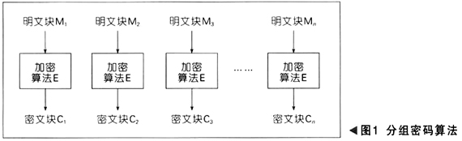
分组密码原理
流密码：每次加密数据流的一位或一个字节
分组密码：将一个明文组作为整体加密且通常得到的是与之等长的密文组

Slide 4
Feistel密码结构设计动机
分组密码作用于n位明文分组上，产生n位密文分组
  不同的明文分组有多少个？
  每个明文分组唯一对应一个密文分组，为什么？
  这种变换(一一映射)的个数是多少？
  构造密码的过程本质上是从这些变换中选择一种变换
任意选择一种变换的困难性
  分组过小时，容易用统计分析方法攻击。
  当分组规模大时，任意选择变换构造的密码称为理想分组密码，因为明文的统计消息被掩盖
  理想分组密码的困难在于密钥规模太大，不可能实际应用

Slide 5
Feistel网络
刻画密码系统的两个基本构件
  混淆confusion: 使得密文的统计特性与密钥的取值之间的关系尽量复杂
  扩散diffusion: 明文的统计特征消散在密文中，使得明文和密文之间的统计关系尽量复杂。
  Shannon1949年提出，目的为挫败基于统计方法的密码分析
Feistel网络
  DES的主要设计者是H. Feistel，他提出可以用乘积密码近似简单的替代密码和理想分组密码。
  Feistel还指出可以用替代和扩散相交替的方式构造乘积密码积中的轮函数，这其实是Shannon提出的替换和扩散思想的一种实现
  Feistel设计的算法结构在分组密码的设计中起着非常重要的作用，被称为Feistel结构

Slide 6
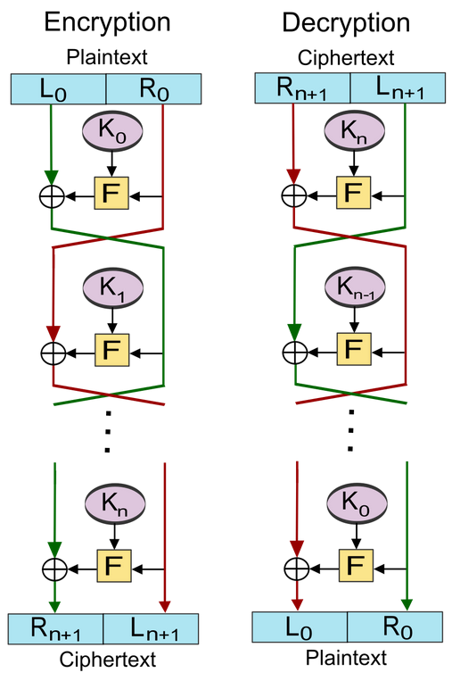
Feistel密码结构
分组长度
密钥长度
轮数
子密钥生成算法
轮函数
快速软件加解密
易于分析

Slide 7
Feistel解密过程
解密过程的结构与加密一样
假设有16轮加密，下面说明第i
轮解密后的左半部分和右半部分与第16-i轮加密后的一致
加密过程
LE₁₆=RE₁₅
RE₁₆=LE₁₅⊕F(RE₁₅,K₁₆)
解密过程
LD₁=RD₀=LE₁₆=RE₁₅
RD₁ = LD₀⊕ F(RD₀,K₁₆)
= RE₁₆⊕F(RE₁₅,K₁₆)
= LE₁₅⊕F(RE₁₅,K₁₆)⊕F(RE₁₅,K₁₆)

Slide 8
数据加密标准DES
DES: Data Encryption Standard, 数据加密标准
第一个并且是最重要的现代分组密码算法
  DES的历史
  DES的基本结构
  DES核心构件的细节描述
  DES轮密钥的生成
  DES的安全性分析

Slide 9
DES历史
发明人：美国IBM公司W. Tuchman 和 C. Meyer
1971-1972年研制成功
基础：1967年美国Horst Feistel提出的理论
产生：美国国家标准局（NBS)1973年5月到1974年8月两次发布通告，公开征求用于电子计算机的加密算法。经评选从一大批算法中采纳了IBM的LUCIFER方案
标准化：DES算法1975年3月公开发表，1977年1月15日由美国国家标准局颁布为数据加密标准（Data Encryption Standard），于1977年7月15日生效

Slide 10

DES概述
DES是一种用56位密钥来加密64位数据的方法。

Slide 11
DES算法框图
DES的核心部件：
两次置换（初始置换和初始逆置换）
密钥控制下的十六轮迭代加密
轮密钥生成
输入
64 bit明文数据
初始置换IP
乘积变换
（16轮迭代）
逆初始置换IP⁻¹
64 bit密文数据
输出
标准数据加密算法

Slide 12
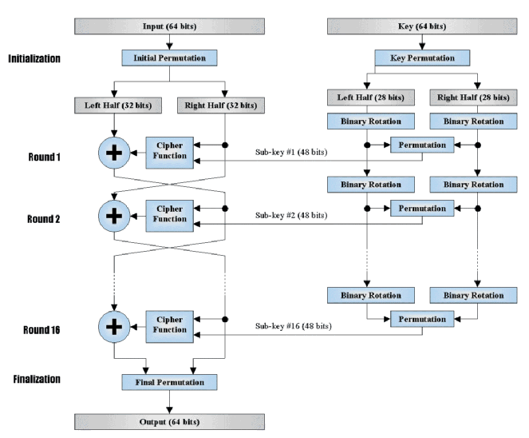
DES加密算法总体描述

Slide 13

初始置换和逆置换
初始置换和初始逆置换

Slide 14
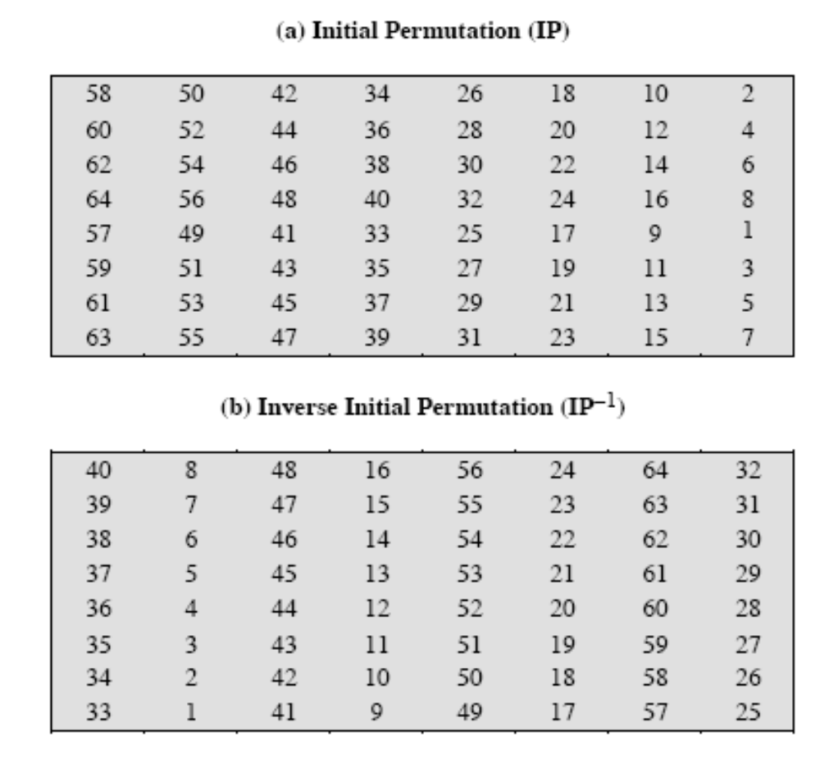

初始置换和逆置换
DES中的初始置换和初始逆置换

Slide 15
DES的十六轮迭代加密
十六轮迭代加密
第
i
轮
加
密
Round i
西安电子科技大学计算机学院

Slide 16
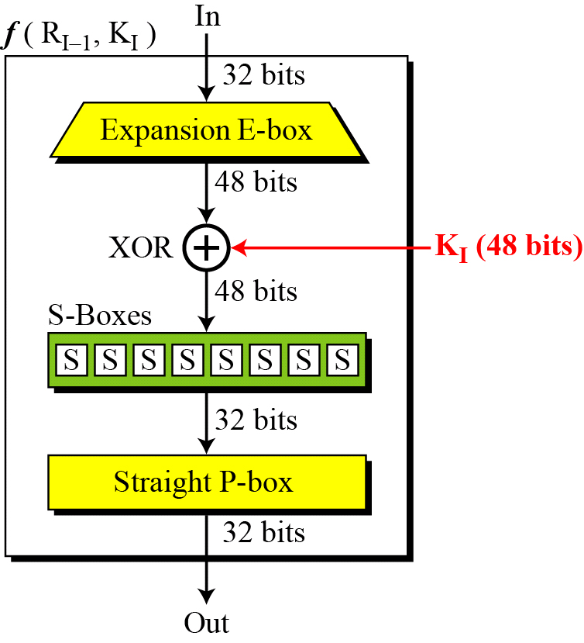


DES第i轮迭代加密

Slide 17
F函数

Slide 18
F函数

Slide 19
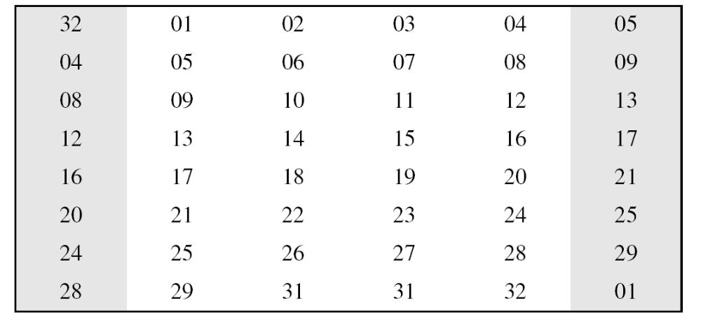
扩展E置换

Slide 20
S盒(1)

Slide 21

S盒(2)
S-盒是DES加密算法的唯一非线性部件

Slide 22

S盒(3)

Slide 23

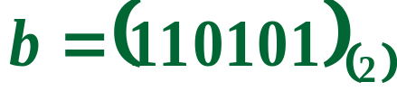
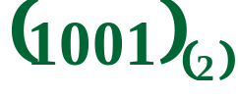
S盒(4)
S-盒的查表操作
 | 00 01 02 03 04 05 06 07 08 09 10 11 12 13 14 15
0 1 2 3 | 13 02 08 04 06 15 11 01 10 09 03 14 05 00 12 07 01 15 13 08 10 03 07 04 12 05 06 11 00 14 09 02 07 11 04 01 09 12 14 02 00 06 10 13 15 03 05 08 02 01 14 07 04 10 08 13 15 12 09 00 03 05 06 11
输入
输出

Slide 24
S盒(5)
Notes for S-Box:
DES中其它算法都是线性的，而S-盒运算则是非线性的
提供了密码算法所必须的混乱作用
S-盒不易于分析，它提供了更好的安全性
S-盒的设计未公开

Slide 25
P置换

Slide 26
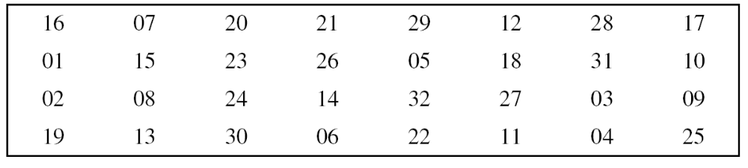
P置换
直接P置换（P-盒）

Slide 27
F函数:Revisited

Slide 28
DES第i轮加密:Revisited

Slide 29
子密钥产生过程

Slide 30
子密钥产生过程
密钥（64 bit ）
除去第8,16, ☹,64位(8个校验位)
置换选择1，PC1
C_{i}(28 bit)
D_{i}(28 bit)
循环左移
循环左移
置换选择2，PC2
k_{i}

Slide 31

子密钥产生过程

Slide 32
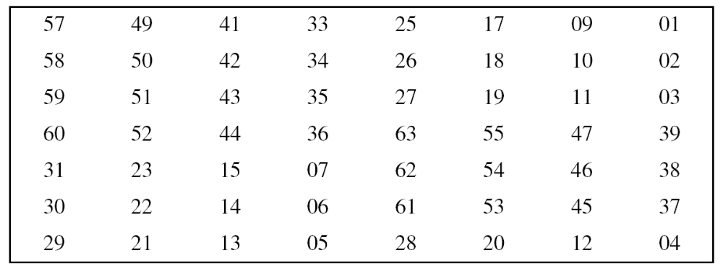
子密钥产生过程
置换选择1
（舍弃了奇偶校验位，即第8，16，…，64位）
循环左移的次数

Slide 33
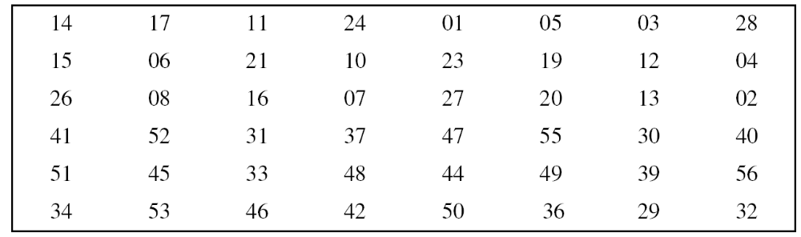
子密钥产生过程
压缩置换2
舍弃了第9,18,22,25,35,38,43,54比特位

Slide 34
DES加解密的形式化表示
加密过程:
  L₀R₀ ←IP (<64 bit明文>)
  L_{i}←R_{i-1} i=1,...,16 (1)
  R_{i}←L_{i-1}⊕f(R_{i-1}, k_{i}) i=1,...,16 (2)
  <64 bit密文> ← IP⁻¹(R₁₆L₁₆)
(1)(2)运算进行16次后就得到密文组。
解密过程:
  R₁₆L₁₆ ←IP(<64 bit密文>)
  R_{i-1}←L_{i} i=1,...,16 (3)
  L_{i-1}←R_{i}⊕f(L_{i-1}, k_{i}) i=1,...,16 (4)
  <64 bit明文>←IP⁻¹ (R₀L₀)
  (3)(4)运算进行16次后就得到明文组。

Slide 35
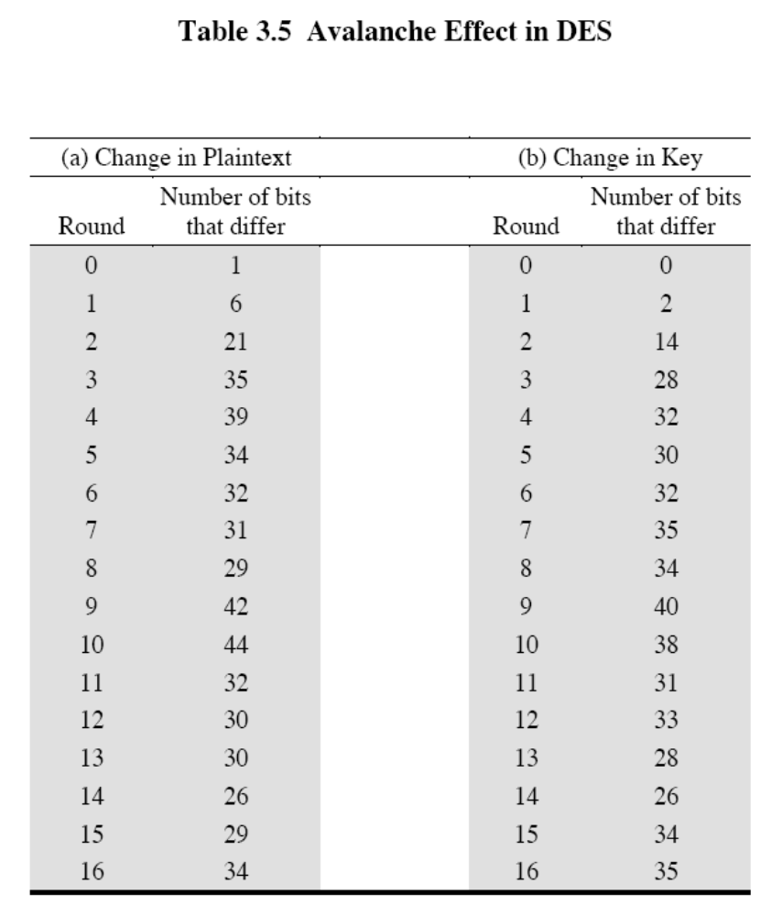
DES的雪崩效应
雪崩(Avalanche)效应: 明文或者密钥的某一位发生变化，会导致密文很多位的变化.
(a) m1=00000000 00000000 00000000 00000000 00000000 00000000 00000000 00000000
m2=10000000 00000000 00000000 00000000 00000000 00000000 00000000 00000000
k=0000001 1001011 0100100 1100010 0011100 0011000 0011100 0110010
(b) m=01101000 10000101 00101111 01111010 00010011 01110110 11101011 10100100
k1=1110010 1111011 11011111 0011000 0011101 0000100 0110001 1101110
k2=1110010 1111011 11011111 0011000 0011101 0000100 0110001 1101111

Slide 36
DES的强度
安全性
  依赖于所用的密钥。从DES诞生起到现在，对它的安全性一直争论激烈
弱密钥
  DES在每轮迭代时都有一个子密钥供加密用。如果给定初始密钥k，各轮的子密钥都相同，即有k₁=k₂= … =k₁₆，就称给定密钥k为弱密钥(Weak key)
  若k为弱密钥，则DES_{k}(DES_{k}(x))=x； DES_{k}⁻¹(DES_{k}⁻¹(x))=x
  而对一般密钥，DES_{k}⁻¹(DES_{k}(x))=DES_{k}(DES_{k}⁻¹ (x))=x
  弱密钥下使DES在选择明文攻击下的搜索量减半。
如果随机地选择密钥，则在总数2⁵⁶个密钥中，弱密钥所占比例极小，而且稍加注意就不难避开。
因此，弱密钥的存在不会危及DES的安全性。

Slide 37
DES的强度
56位密钥的使用，破解时所花费的时间
  2⁵⁶ = 7.2 x 10¹⁶
  1997 ，几个月
  1998，几天
  1999，22个小时!
DES算法的性质：S盒构造方法未公开！
DES替代算法： 3DES和AES(Advanced Encryption Standard)
计时攻击
  指攻击者通过分析执行加密算法所需要的时间，来获取密钥信息的攻击方式
  比较有趣，但是目前还不能有效地攻击DES

Slide 38
DES的强度
差分密码分析
  通过分析明文对的差值对密文对的差值的影响来恢复某些密文比特
线性密码分析
  通过寻找DES变换的线性近似来攻击
这些攻击方法虽然可以部分减少搜索空间，但对DES的实际攻击都不可行

Slide 39
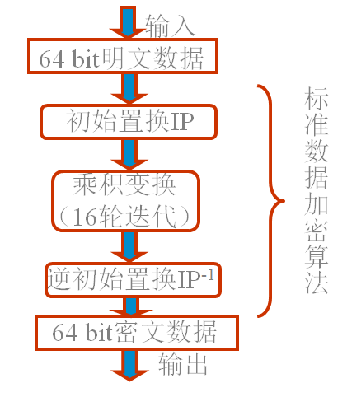
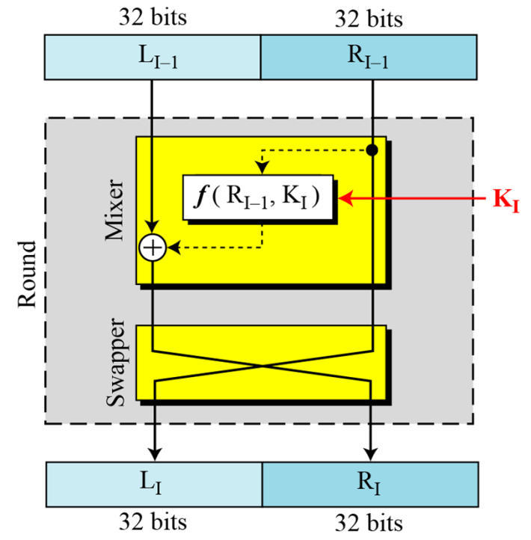
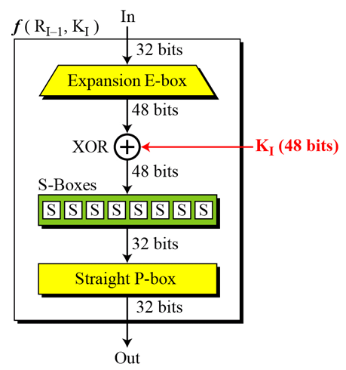
Note: DES实现
常规实现：大部分操作可以用for循环实现

Slide 40
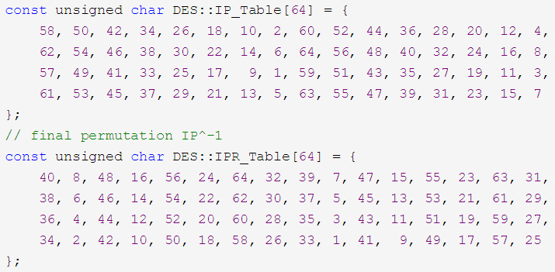
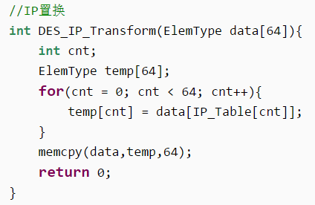
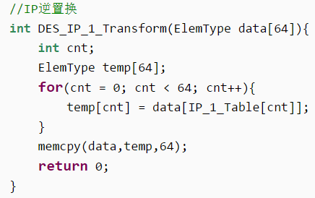
Note: DES实现

Slide 41
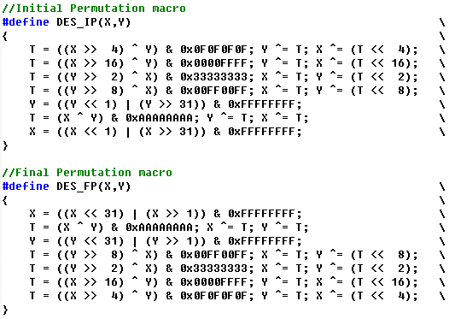
Note: DES实现
高效实现：位操作
初始置换操作：
初始逆置换操作：

Slide 42
Note: DES实现
两种实现运行时间比较
表1： 基本实现的文件加密运行效率
加密文件 | Debug版运行时间(Second) |  | Release版运行时间(Second)
 | 总时长 | 加密部分时长 | 总时长 | 加密部分时长
74.4MB | 186.394 | 185.483 | 55.463 | 54.912
17.2MB | 42.576 | 42.375 | 13.030 | 12.923
表2： 高效实现的文件加密运行效率
加密文件 | Debug版运行时间(Second) |  | Release版运行时间(Second)
 | 总时长 | 加密部分时长 | 总时长 | 加密部分时长
3.48GB | 167.829 | 126.591 | 111.493 | 66.887
74.4MB | 3.057 | 2.608 | 1.979 | 1.434
17.2MB | 0.727 | 0.629 | 0.489 | 0.327

Slide 43
小结
分组密码与流密码 block vs. stream ciphers
Feistel 密码设计与结构 design & structure
  轮数，函数F，密钥扩展
数据加密标准DES
  分组和密钥长度
  算法细节
  密码强度

Slide 44
作业
  思考题
3.2 3.5 3.7 3.8
  习题
  3.1 3. 2 3. 10

